Slide 1


Slide 2
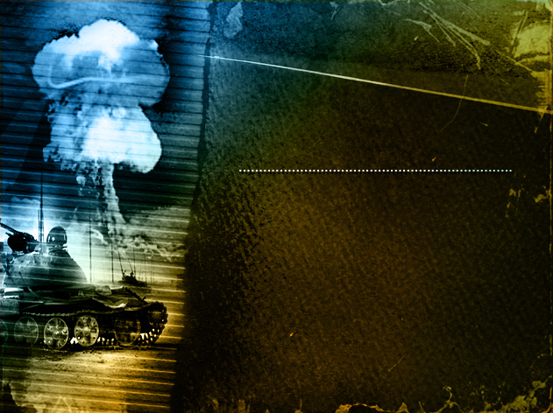
SINAIS DA VOLTA DE JESUS
AIL

Slide 3
SINAIS DA VOLTA DE JESUS
A Bíblia fala da Segunda Vinda
de JESUS 2.500 vezes

Slide 4
SINAIS DA VOLTA DE JESUS
No Velho Testamento existem 300 Profecias sobre a Primeira Vinda de JESUS

Slide 5
SINAIS DA VOLTA DE JESUS
Mas, quando JESUS voltará? Ele deixou alguma pista?

Slide 6
SINAIS DA VOLTA DE JESUS
Mateus 24: 3
“No monte das Oliveiras, achava-se JESUS assentado, quando se aproximaram dele os discípulos, em particular, e lhe pediram:Dize-nos QUANDO sucederão estas coisas e que SINAL haverá da tua vinda e da consumação do século” .

Slide 7
QUAL SERÁ O DIA?

Slide 8
QUAL SERÁ O DIA?
Mateus 24: 36
“Mas a respeito DAQUELE DIA E HORA NINGUÉM SABE nem os anjos nos céus, nem o Filho, somente o Pai.”

Slide 9
SINAIS NO MUNDO SOCIAL

Slide 10
SINAIS NO MUNDO SOCIAL
a) – Políticos
b) – Econômicos
c) – Morais

Slide 11
SINAIS NO MUNDO SOCIAL
Mateus 24: 6, 7, 10
- Sinais Políticos
“E, certamente, ouvireis falar de GUERRAS e RUMORES DE GUERRAS; vede, não vos assusteis, porque é necessário assim acontecer, mas ainda não é o fim.

Slide 12
SINAIS NO MUNDO SOCIAL
Mateus 24: 6, 7, 10
a) – Sinais Políticos
“Porquanto se levantará NAÇÃO CONTRA NAÇÃO, REINO CONTRA REINO...”
Guerra no Iraque, conflitos no Oriente Médio e Terrorismo

Slide 13
SINAIS NO MUNDO SOCIAL
Mateus 24: 6, 7, 10
b) – Sinais Econômicos
“... e haverá FOMES...”
Segundo a ONU, a cada sete segundos, em algum lugar do mundo, uma criança morre de fome

Slide 14
SINAIS NO MUNDO SOCIAL
Lucas 21:11
b) – Sinais Econômicos
“...EPIDEMIAS em vários lugares”
A Organização Mundial da Saúde afirma que 10% da população africana está contaminada com HIV
Dengue, Gripe Aviária, Febre Amarela...

Slide 15
SINAIS NO MUNDO SOCIAL
2 Timóteo 3:1-4
c) – Sinais Morais
“Sabe, porém, isto: nos últimos dias, sobrevirão tempos difíceis, pois os homens serão EGOÍSTAS, AVARENTOS, ORGULHOSOS, ARROGANTES, BLASFEMADORES, DESOBEDIENTES AOS PAIS, INGRATOS, IRREVERENTES, DESAFEIÇOADOS,

Slide 16
SINAIS NO MUNDO SOCIAL
2 Timóteo 3:1-4
IMPLACÁVEIS, CALUNIADORES, SEM DOMÍNIO DE SI, CRUÉIS, INIMIGOS DO BEM, TRAIDORES, ATREVIDOS, VAIDOSOS, MAIS AMIGOS DOS PRAZERES QUE AMIGOS DE DEUS.”

Slide 17
SINAIS NO MUNDO SOCIAL
2 Timóteo 3:1-4
Pedofilia, Pornografia, Imoralidade, Crime, Violência, Seqüestro, Narcotráfico, Altos Índices de Divórcios...

Slide 18
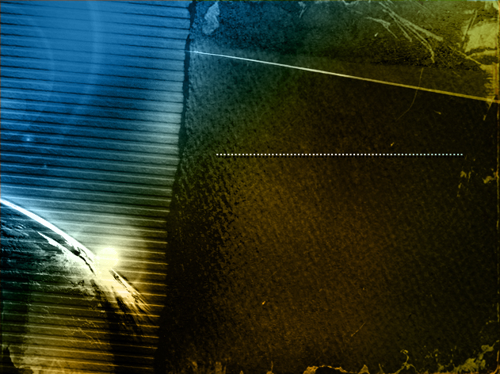
SINAIS NO MUNDO NATURAL

Slide 19
SINAIS NO MUNDO NATURAL
Mateus 24:7,29
1º - “... haverá TERREMOTOS em vários lugares”

Slide 20
SINAIS NO MUNDO NATURAL
Mateus 24:7,29
No século XIX ocorreram 41 grandes terremotos, com mais de 350 mil mortes.
No século XX, até 1997, já haviam ocorrido 96 grandes terremotos, com mais de 2 milhões de mortos

Slide 21
SINAIS NO MUNDO NATURAL
Mateus 24:7,29
TERREMOTO, Até no Brasil!
09/12/2007, MG - o primeiro com morte.

Slide 22
SINAIS NO MUNDO NATURAL
Lucas 21:25
“Haverá... angústia entre as nações em perplexidade por causa do BRAMIDO DO MAR E DAS ONDAS;”

Slide 23
SINAIS NO MUNDO NATURAL
Lucas 21:25
- Segundo dados da Onu, no ano de 2005, a temperatura média da terra foi a mais alta dos últimos 100 anos.
- Foram: 168 inundações, 69 tornados ou furacões, 22 secas que transtornaram a vida de 154 milhões de pessoas. O nível dos oceanos já aumentou 20 cm no século.
- TSUNAMIS!

Slide 24
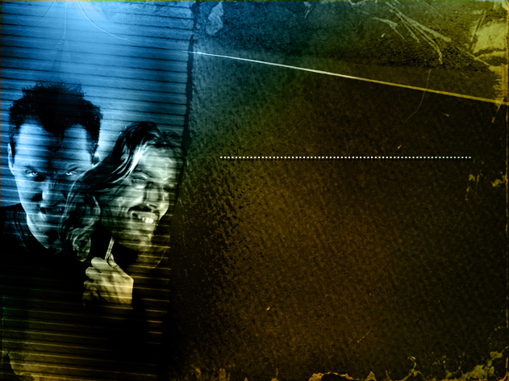
SINAIS NO MUNDO RELIGIOSO?

Slide 25
SINAIS NO MUNDO RELIGIOSO
Mateus 24:4, 5, 11, 24
“E ele lhes respondeu: Vede que ninguém vos engane.Porque virão muitos em meu nome, dizendo: Eu sou o Cristo, e enganarão a muitos. Levantar-se-ão muitos FALSOS PROFETAS e enganarão a muitos.

Slide 26
SINAIS NO MUNDO RELIGIOSO
Mateus 24:4, 5, 11, 24
Porque SURGIRÃO FALSOS CRISTOS E FALSOS PROFETAS operando grandes SINAIS E PRODÍGIOS para enganar, se possível, os próprios eleitos.”

Slide 27
SINAIS NO MUNDO RELIGIOSO
Hoje existem mais de 40.000 Denominações Cristãs.

Slide 28
SINAIS NO MUNDO RELIGIOSO
2 Pedro 2:1-3
“Assim como, no meio do povo, surgiram
FALSOS PROFETAS, assim também
haverá entre vós FALSOS MESTRES, os
quais introduzirão, dissimuladamente,
HERESIAS DESTRUIDORAS, até ao ponto
de renegarem o Soberano Senhor que os
resgatou, trazendo sobre si mesmos
repentina destruição.

Slide 29
SINAIS NO MUNDO RELIGIOSO
2 Pedro 2:1-3
E muitos seguirão as suas práticas
libertinas, e, por causa deles, será
difamado O CAMINHO DA VERDADE;
também, MOVIDOS POR AVAREZA,
FARÃO COMÉRCIO DE VÓS, com
palavras fictícias; para eles o juízo
lavrado há longo tempo não tarda, e
a sua destruição não dorme.”

Slide 30
SINAIS NO MUNDO RELIGIOSO
2 Pedro 2:1-3
Qual é a motivação dos falsos profetas, ao pregarem a Bíblia?
( ) Amor ao próximo
( ) Avareza
( ) Amor a Deus
X

Slide 31
SINAIS NO MUNDO RELIGIOSO
b) O que atrai pessoas a esses falsos líderes?
( ) Amizade
( ) Doutrina sem base bíblica
( ) Sinais, prodígios e curas
X

Slide 32

PAULO FALA DE “OUTRO EVANGELHO” QUE ESTÁ SENDO PREGADO (GÁL 1:6)

Slide 33
PAULO FALA DE “OUTRO EVANGELHO” QUE ESTÁ SENDO PREGADO (GÁL 1:6)
1 João 4:1
“Amados, não deis crédito a qualquer espírito; antes, provai os espíritos se procedem de Deus, PORQUE MUITOS FALSOS PROFETAS têm saído pelo mundo fora.”

Slide 34
PAULO FALA DE “OUTRO EVANGELHO” QUE ESTÁ SENDO PREGADO.
“Admira-me que estejais passando tão depressa daquele que vos chamou na graça de Cristo para OUTRO EVANGELHO”

Slide 35
POR QUE DEUS MANDA PROVAR O ENSINO DOS PROFETAS?

Slide 36
POR QUE DEUS MANDA PROVAR O ENSINO DOS PROFETAS?
Mateus 7:15
“ACAUTELAI-VOS dos falsos profetas, que se vos apresentam disfarçados em ovelhas, mas por dentro são lobos roubadores.”

Slide 37
POR QUE DEUS MANDA PROVAR O ENSINO DOS PROFETAS?
2Pedro 3:16
“Ao falar acerca destes assuntos, como, de fato, costuma fazer em todas as suas epístolas, nas quais há certas coisas difíceis de entender,

Slide 38
POR QUE DEUS MANDA PROVAR O ENSINO DOS PROFETAS?
2Pedro 3:16
que os ignorantes e instáveis deturpam, como também deturpam as demais Escrituras, para a própria destruição deles.”

Slide 39
POR QUE DEUS MANDA PROVAR O ENSINO DOS PROFETAS?
( ) Porque o engano, às vezes, parece verdade.
( ) Para comprovar se o que é ensinado está de acordo com a Bíblia.
( ) Porque, na Bíblia, tudo é fácil de entender.
V
V
F

Slide 40
COMO SABER SE UMA DOUTRINA É VERDADEIRA?

Slide 41
COMO SABER SE UMA DOUTRINA É VERDADEIRA?
João 7:17
“Se alguém quiser FAZER A VONTADE DELE, CONHECERÁ A RESPEITO DA DOUTRINA, se ela é de Deus ou se eu falo por mim mesmo.”

Slide 42
COMO SABER SE UMA DOUTRINA É VERDADEIRA?
Isaías 28:10
“Porque é PRECEITO SOBRE PRECEITO, PRECEITO E MAIS PRECEITO; REGRA SOBRE REGRA, REGRA E MAIS REGRA; um pouco aqui, um pouco ali.”

Slide 43
COMO SABER SE UMA DOUTRINA É VERDADEIRA?
Isaías 8:20
“À LEI E AO TESTEMUNHO! Se eles não falarem desta maneira, jamais verão a alva. ”

Slide 44
COMO SABER SE UMA DOUTRINA É VERDADEIRA?
( )Doutrina de acordo com toda a Bíblia
( )Doutrina baseada em um só livro da Bíblia ou só no Novo Testamento.
( )Doutrina baseada em uma parábola e poucos versos da Bíblia
V
F
F

Slide 45
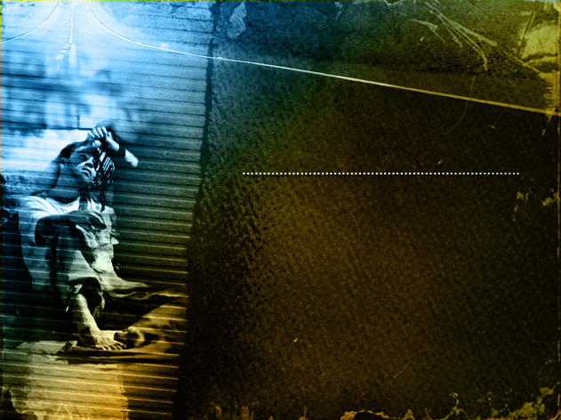
SE OS SINAIS ESTÃO SE CUMPRINDO, POR QUE JESUS AINDA NÃO VOLTOU?

Slide 46
SE OS SINAIS ESTÃO SE CUMPRINDO, POR QUE JESUS AINDA NÃO VOLTOU?
2Pedro 3:9
“Não RETARDA o Senhor a sua promessa, como alguns a julgam demorada; pelo contrário, ele é LONGÂNIMO para convosco, não querendo que nenhum pereça, senão que todos cheguem ao arrependimento.”

Slide 47
SE OS SINAIS ESTÃO SE CUMPRINDO, POR QUE JESUS AINDA NÃO VOLTOU?
Jesus está sendo PACIENTE, para que TODOS TENHAM CHANCE.

Slide 48
VAMOS RELEMBRAR OS SINAIS DA VOLTA DE JESUS?
NO MUNDO FÍSICO - ESTÁ CUMPRIDA!
NO MUNDO POLÍTICO - ESTÁ CUMPRIDA!
NO MUNDO ECONÔMICO - ESTÁ CUMPRIDA!
NO MUNDO MORAL. - ESTÁ CUMPRIDA!
NO MUNDO RELIGIOSO - ESTÁ CUMPRIDA!

Slide 49
O QUE FALTA PARA JESUS VOLTAR?

Slide 50
O QUE FALTA PARA JESUS VOLTAR?
Mateus 24:14
“E ESTE EVANGELHO DO REINO SERÁ PREGADO A TODO MUNDO, como testemunho a todos os povos e então virá o fim.”

Slide 51


